Slide 1
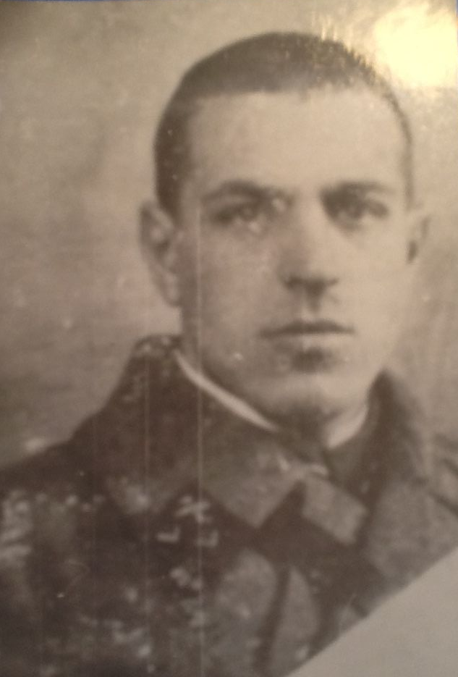
МОЙ ПРАДЕДУШКА
ШЕСТЕРИКОВ ГРИГОРИЙ ИВАНОВИЧ
ВОЕННЫЙ ПУТЬ

Slide 2
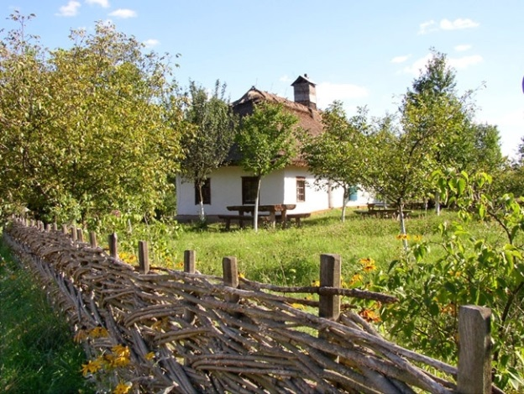
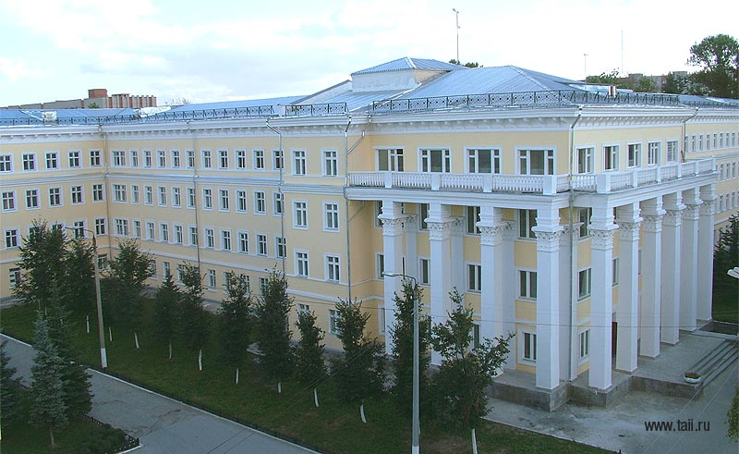
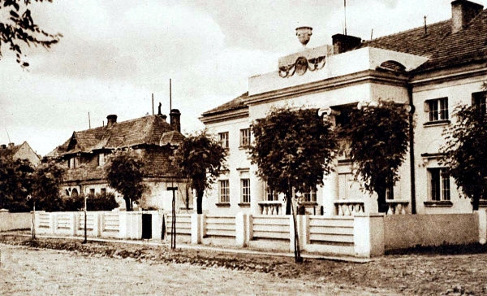
Мой прадедушка Шестериков Григорий Иванович родился 4 ноября 1919 года на Украине в деревне Ровеньки.
В 1939 году он поступил в Тульское высшее артиллерийское инженерное училище. Не дав ему доучиться полгода его отправляют в Белоруссию в город Брест.
Так как прадедушка тогда еще был младшим лейтенантом его поселили на окраине Бреста. А в Брестской крепости находились высший командный состав со своими бойцами.

Slide 3
Война для моего прадедушки Гриши началась внезапно около 3 часов ночи 22 июня 1941 года, когда начался штурм Брестской крепости.
Когда началась бомбёжка прадедушка проснулся, вскочил на велосипед и помчался к крепости. Но он не смог добраться даже до крепостных стен – артиллерийский заградительный огонь немцев сразу же отрезал крепость от Бреста.

Slide 4
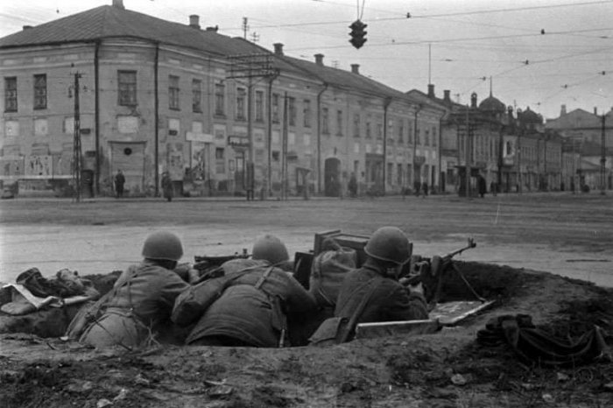
В октябре 1941 года прадедушка присоединяется к 702 противотанковому артиллерийскому полку 50 армии в Орловской области.
К 23 октября под ударами сил противника они отошли к реке Оке в Тульской области. 50 армия принимала участие в Тульской оборонительной операции (24 октября — 5 декабря 1941 года), в ходе которой во взаимодействии с местным гарнизоном и при поддержке отрядов тульских рабочих отражали ожесточенные атаки главных сил противника.
В результате упорной обороны и контрударов 50-й и других армий фронта наступление врага в обход Москвы с юга было сорвано.

Slide 5
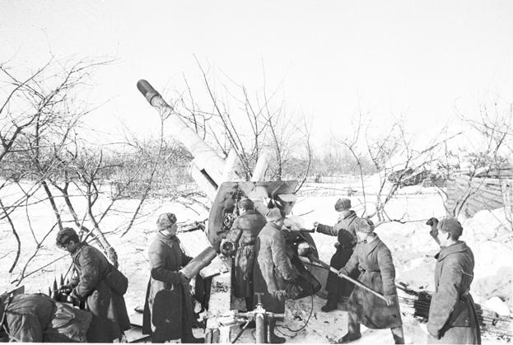
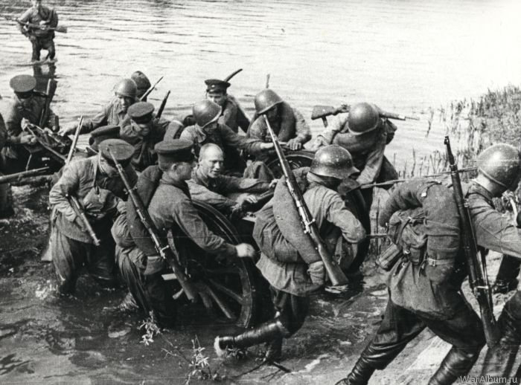
В декабре армия участвовала в Тульской (6-16 декабря) и Калужской (17 декабря 1941 г. - 5 января 1942 г.) операциях.
В ходе этих операций ее войска продвинулись на 130 км, освободили многие населенные пункты, в том числе Дубну, Нелидово, Косую Гору, Щекино, музей-усадьбу Ясная Поляна, Одоево, Перемышль, Лихвин, Калугу (30 декабря).

Slide 6
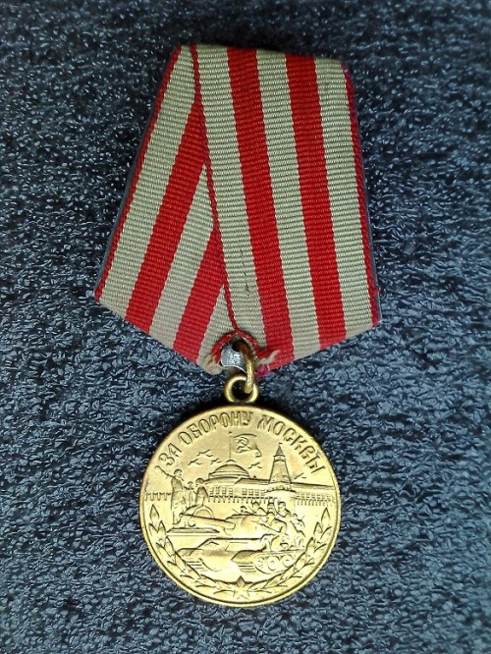
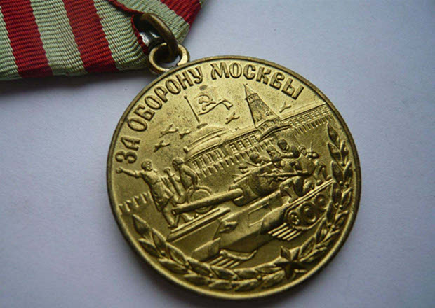
За участие в обороне Москвы 27 марта 1944 года моего прадедушку наградили медалью «За оборону Москвы»:

Slide 7
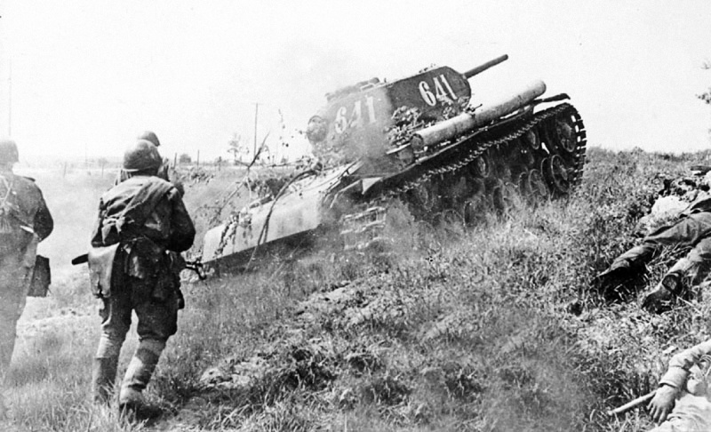
В июне 1942 года 702-й истребительно-артиллерийский полк был переведен в 61 армию.
В период с 5 по 12 июля 1942 г. 61 армия оказала содействие войскам Брянского фронта, где противник к этому времени, прорвав оборону наших частей, успешно развивал наступление на Воронеж. В этих условиях разгром противника в городах Жиздра и Болхов открыл путь к срыву наступления немцев на Воронеж.

Slide 8
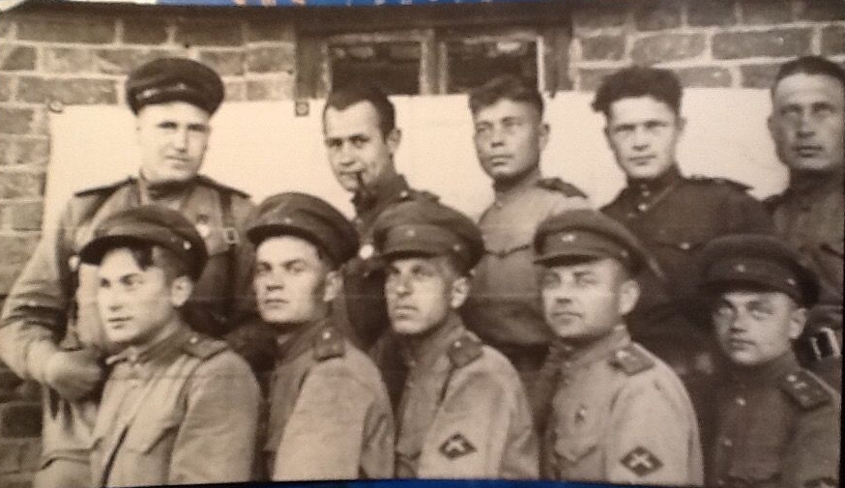
В сентябре 1943 года 702-й истребительно-противотанковый артиллерийский полк принимал участие в боях на Брянском направлении. 13-16 сентября 1943 года в наступательных боях у сел Каменка, Семеновка и Владимировка Брянской области.

Slide 9
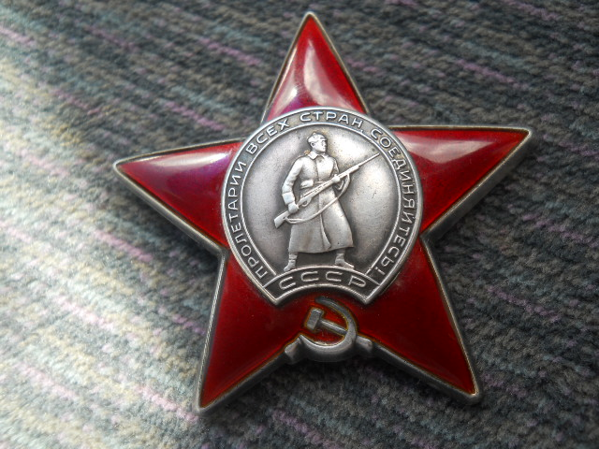
В октябре 1943 года моего прадедушку наградили Орденом Красной Звезды:
Подвиг:
«В наступательных боях на Гомельском направлении бесперебойно доставлял снаряды на огневые позиции. Организовал использование трофейного артвооружения и снарядов. Из немецкого танка Тигр в течении двух суток было выпущено более 120 снарядов.
Под его руководством организован ремонт и восстановление вышедших из строя от огня противника 12 орудий, часть которых была отремонтирована быстро и на поле боя.
В течение двухлетнего пребывания в полку бесперебойной доставкой боеприпасов способствовал выполнению боевых заданий командования»

Slide 10
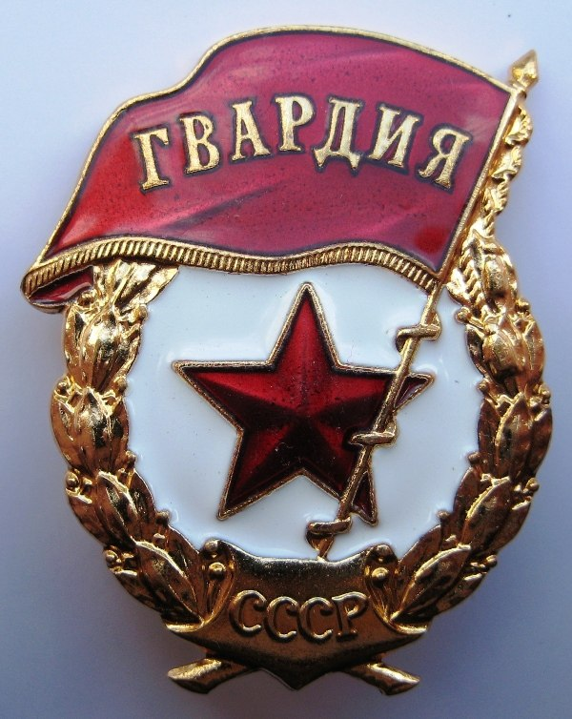
За отличие в сентябрьских боях 1943 года на Брянском направлении, в конце сентября 1943 года 702-й истребительно-противотанковый артиллерийский полк был преобразован в 314-й гвардейский истребительно-противотанковый артиллерийский полк.
Почетное наименование - гвардейские присваивалось приказом Народного Комиссара Обороны войсковым частям и соединениям за мужество, стойкость, отвагу и боевое мастерство.

Slide 11
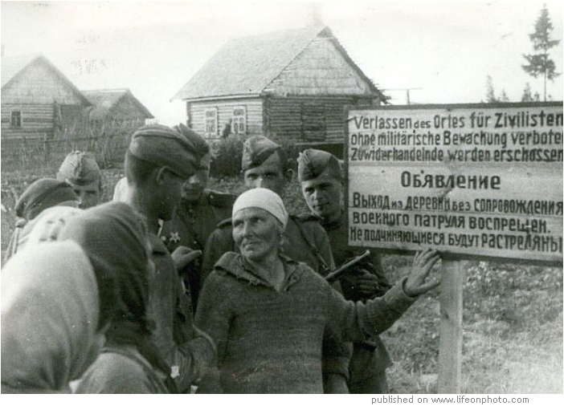
314-й гвардейский истребительно-противотанковый артиллерийский полк участвовал в наступательной операции 2-ого Прибалтийского фронта в Режицко-Двинской наступательной операции (10 - 27 июля 1944 года).
Полк моего прадедушки в составе 29-й гвардейской дивизии участвовал в качестве подвижной группы 10 армии в районе города Опочка Псковской области.
В ходе Режицко-Двинской операции также были освобождены латвийские города Лудза, Карсава, Резекне, Даугавпилс и многие другие.

Slide 12
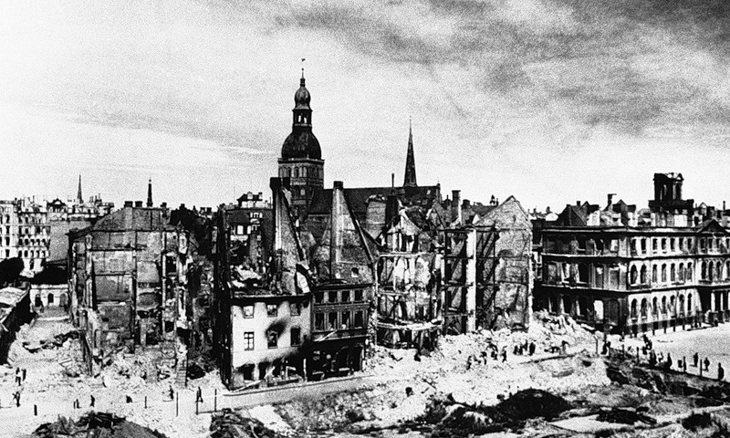
После овладения Резекне и Даугавпилсом войскам 2-го Прибалтийского фронта предстояло наступать в общем направлении на Ригу.
10-я гвардейская армия вышла к 31 июля 1944 года на рубеж реки Падедзе и в ночь на 1 августа пересекла её. Продвинувшись ещё до 10 километров, 2 августа войска армии овладели городом Варакляны, 3 августа - городом Баркавы. В течение 5 – 6 августа с напряженными боями 10-я гвардейская армия увеличила прорыв до 16 километров по фронту и вышла на восточный берег реки Гауя, захватив исправный железнодорожный мост.

Slide 13
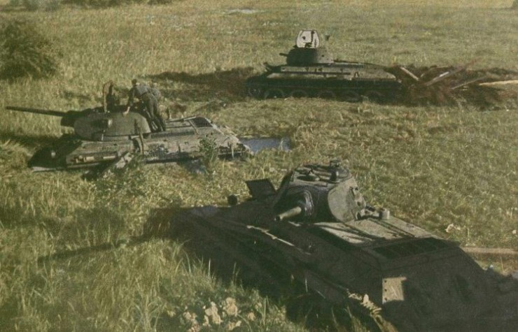
Почти за месяц упорных боёв войска фронта продвинулись до 90 километров, из них 50 - по непрерывным болотам Лубанской низменности. С 28 августа войска фронта перешли к обороне для подготовки решительного наступления на Ригу.

Slide 14
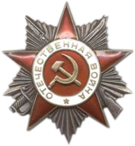
В сентябре 1944 года моего прадедушку наградили Орденом Отечественной войны II степени:
Подвиг:
«В наступательных боях с 10 июля 1944 года за г. Опочка, приг. Красный, г. Карсава полностью обеспечил полк боеприпасами и в частности снарядами. За все время боёв полк ни разу не ощущал недостатка в снарядах. За этот период доставлено на боевые порядки свыше 10 тысяч снарядов
Кроме того обеспечил хороший ремонт и восстановление вышедших из строя орудий. Все неисправные орудия ремонтировались в самые сжатые сроки, в условиях частых и больших перебросок, в лесисто-болотистой местности и бездорожью…
За время боев полк нанес противнику следующие потери: уничтожено орудий разных калибров – 23, уничтожено самоходных орудий – 2, пулеметных точек – 93, автомашин – 7, повозок – 51 и много другой техники.
В этом большая доля заслуг тов. Шестерикова, своим самоотверженным трудом и умением обеспечил отличное состояние материальной части и бесперебойно снабжал снарядами в трудных условиях»

Slide 15
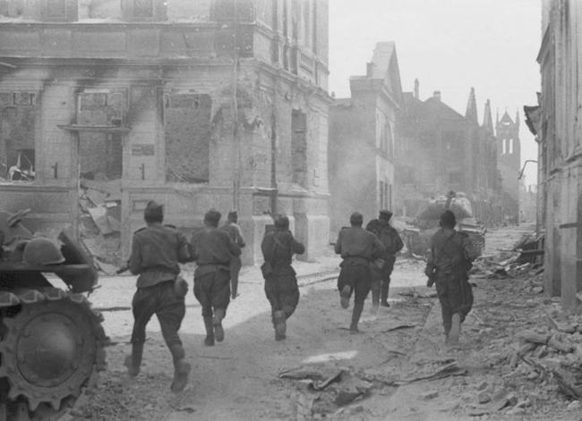
14 октября развернулись боевые действия на южных подступах к Риге. 10-я гвардейская армия 2-го Прибалтийского фронта 14 октября завязала бои на непосредственных подступах к юго-западной части города, а 130-й латышский стрелковый корпус перерезал дорогу Рига — Елгава.
10-я гвардейская армия и 130-й латышский стрелковый корпус 15 октября очистили от противника западную часть города, завершив освобождение Риги.
Советские войска нанесли поражение главным силам группы армий «Север», почти полностью освободили территорию Латвийской республики.

Slide 16
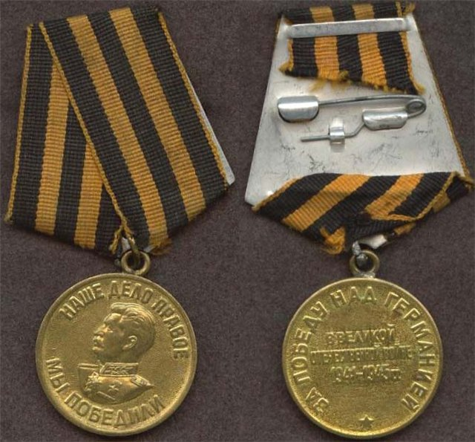
После окончания войны моего прадедушку наградили медалью «За победу над Германией»
После войны мой прадедушка продолжил военную карьеру и служил в разных краях нашей страны. Например, мой дедушка Игорь, мамин папа родился в Астрахани.
Прадедушка Гриша дослужился до звания подполковник и дожил до 83 лет. Умер 23 февраля 2002 года.

